Slide 1
인공지능
인공지능의 정의와 주요 활용 분야에 대한 소개

Slide 2
AI의 기술적 정의
인공지능(AI)은 기계가 인간의 인지 기능을 모방하거나 이를 수행할 수 있도록 하는 기술입니다. 이는 컴퓨터 시스템이나 소프트웨어가 문제를 해결하고 학습하며, 언어를 이해하고 이미지 인식 등의 기능을 갖추게 합니다.

Slide 3
다양한 AI 기술
Agentic AI (자율 AI 에이전트)
자율적으로 목표를 설정하고 실행할 수 있는 AI 에이전트가 등장하고 있습니다. 이러한 시스템은 고객 서비스, 과학 연구 등
다양한 산업에서 복잡한 작업을 수행하며, 다중 에이전트 협업 및 환경 적응 능력을 갖추고 있습니다.
Multimodal AI (다중 모달 AI)
텍스트, 이미지, 오디오, 비디오 등 여러 데이터 소스를 통합하여 처리할 수 있는 AI 시스템으로,
인간과의 직관적인 상호작용을 가능하게 하고 교차 모달 학습을 강화합니다.
Quantum Machine Learning (QML)
양자 컴퓨팅과 머신러닝의 융합으로, 복잡한 데이터셋을 더 빠르게 처리할 수 있는 알고리즘이 개발되고 있습니다.
이는 약물 발견, 금융 모델링, 암호학 분야에서 혁신을 가져올 가능성이 큽니다.
Explainable AI (XAI)
AI 시스템의 의사 결정 과정을 투명하게 설명하는 기술로, 특히 의료, 금융 및 법률 분야에서 신뢰를 구축하는 데 중요합니다.
Neuromorphic Computing (뉴로모픽 컴퓨팅)
생물학적 신경망의 구조와 기능을 모방하는 기술로, 로봇공학 및 IoT 디바이스에서 활용될 수 있는 효율적인 하드웨어 개발에 기여하고 있습니다.

Slide 4
인공지능 분야에서 활용되는 인공지능 기술
1. 로보틱 프로세스 자동화 (Robotic Process Automation, RPA)
RPA는 반복적이고 규칙 기반의 작업을 자동화하는 기술로, 데이터 입력, 송장 처리, 재고 관리 등에서 사용됩니다. 특히 컴퓨터 비전과 결합하면 창고 관리와 같은 복잡한 작업을 효율적으로 수행할 수 있습니다.
이 기술은 기업의 운영 효율성을 높이고 비용 절감에 기여하며, 초기 도입 시 높은 ROI를 기록하는 경우가 많습니다.
2. 자율주행 기술
Tesla의 Autopilot과 같은 자율주행 시스템은 딥러닝 기반의 신경망을 사용하여 차량 주변 환경을 인식하고 복잡한 운전 시나리오를 처리합니다. 카메라, 레이더, 초음파 센서 등을 통합하여 충돌 방지, 자동 차선 유지, 주차 지원 등의 기능을 제공합니다. 이는 교통 안전을 개선하고 운전자의 부담을 줄이는 데 기여합니다.
3. 생성적 적대 신경망 (GANs)
Generative Adversarial Networks(GANs)는 두 개의 신경망(생성자와 판별자)을 경쟁적으로 학습시켜 고품질의 이미지를 생성하는 기술입니다. GANs는 이미지 생성, 슈퍼 해상도 및 데이터 증강에 널리 사용되며, 특히 예술적 창작과 의료 영상 분석에 혁신적인 가능성을 제공합니다.

Slide 5
미래 인공지능 관련 직업에 융합될 수 있는 인공지능 기술
1. 생성형 AI(Generative AI)
텍스트, 이미지, 음악, 동영상 등 새로운 콘텐츠를 생성할 수 있는 기술로,
디자인, 마케팅, 콘텐츠 제작, 제품 개발 등 다양한 분야에서 활용됩니다.
특히 크리에이티브 작업이 필요한 직업들과 융합되어 아이디어 발상, 초안 작성, 디자인 제안 등을 자동화하거나 보조하는 역할을 할 것입니다.
2. 강화학습(Reinforcement Learning)
AI가 시행착오를 통해 최적의 의사결정 방법을 학습하는 기술로,
복잡한 문제 해결이 필요한 직업들과 융합될 것입니다. 자율주행 시스템 개발, 로봇 공학, 공급망 최적화, 의료 진단 시스템, 금융 트레이딩 등에서 중요한 역할을 하며, 인간 전문가와 협업하여 더 나은 의사결정을 지원할 것입니다.

Slide 6
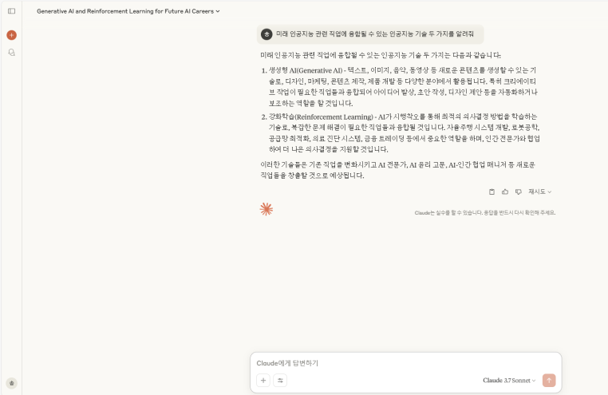
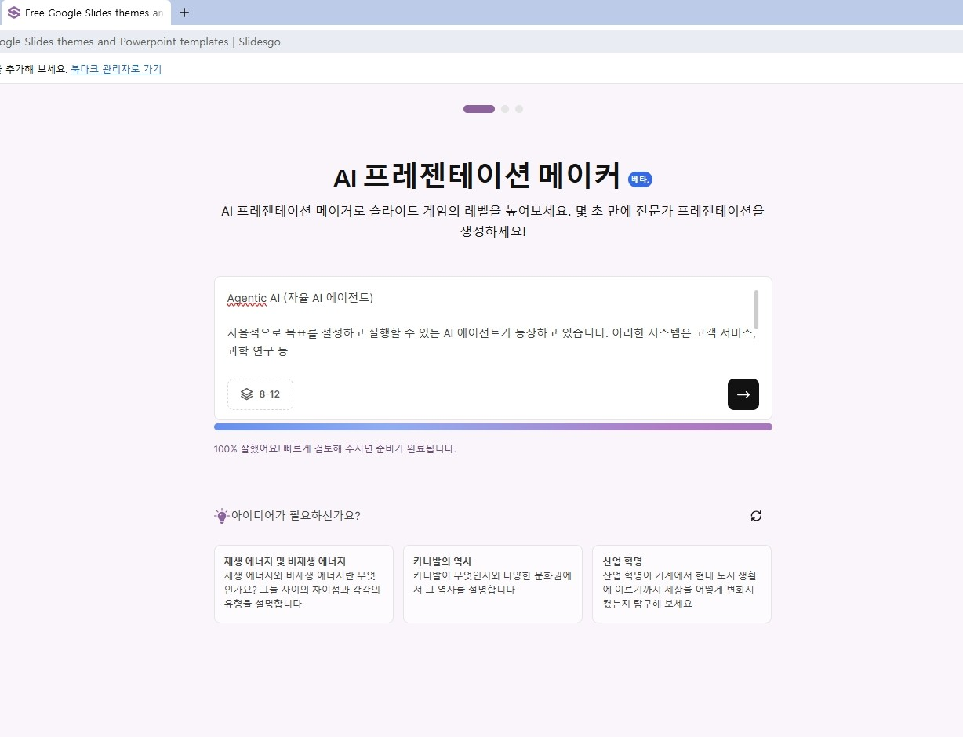
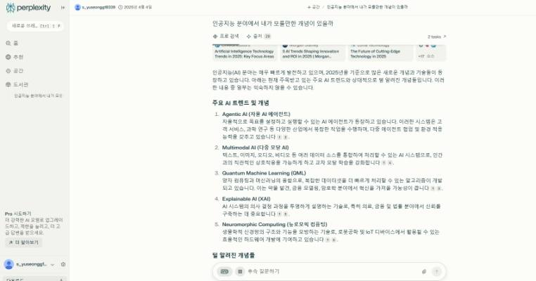
자료 조사: Claude, Perplexity
PPT 제작: Slidesgo

